Slide 1
Iniciante em Programação T5 - ONE
HTML5 e CSS3 parte 1: crie uma página na Web

Slide 2
01. MARCAÇÃO DO PRIMEIRO TEXTO

Slide 3
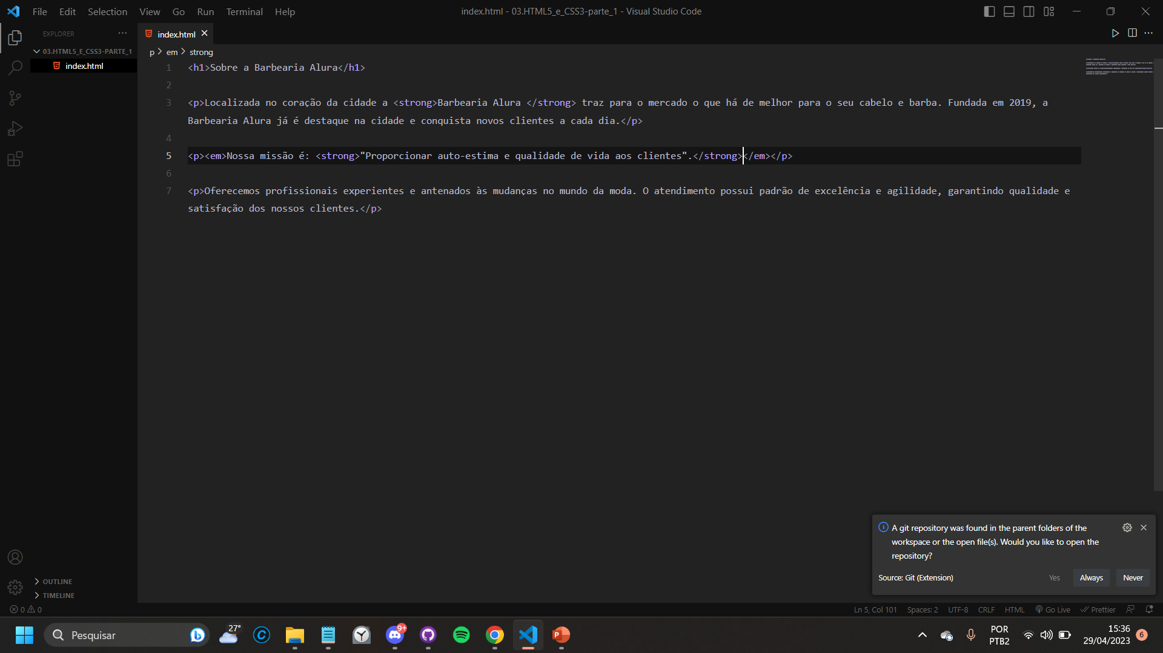
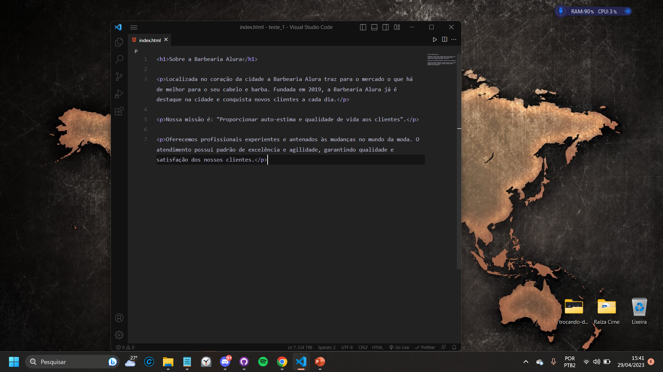
Definindo texto
O nome index é padrão para o arquivo principal de uma página.
O .html, diferente do .doc para o Word, diz que este arquivo é uma página web.
O HTML quer dizer “hyper text markup language”. Uma linguagem de marcação de texto.
Para marcarmos esse texto, precisamos usar o que são chamadas de “tags”. O formato de uma tag é um sinal de <nome da tag> e para fechar a tag </nome da tag>. Isso é o que fecha uma tag.
tag “h”, de heading, é o título do conteúdo. Existem seis níveis de título. Para o primeiro título da página, usamos o h1.
O parágrafo de texto é marcado com a tag “p", de paragraph.

Slide 4
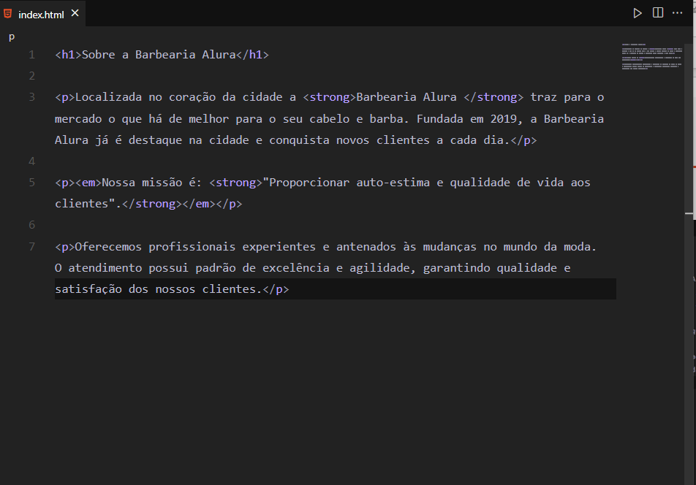
Melhorando o texto
<strong>Barbearia Alura</strong> : É um texto de destaque e se apresenta em negrito marcando a importância visual e semântica ao conteúdo. Strong em uma tradução, seria “forte”.
<em></em>: Se apresenta em itálico dando ênfase ao texto. <em>Nossa missão é: “Proporcionar auto-estima e qualidade de vida aos clientes”</em>

Slide 5
O que aprendemos?
Nesta aula, aprendemos:
Uma introdução ao HTML e às suas tags
Como definir o título e os parágrafos de um texto Utilizando as tags <h1> e <p>, respectivamente.
Como dar destaque para algumas informações do texto, deixando-as em negrito, utilizando a tag <strong>.
Como dar ênfase para algumas informações do texto, deixando-as em itálico, utilizando a tag <em>

Slide 6
02. SEPARANDO O CONTEÚDO E INFORMAÇÕES

Slide 7
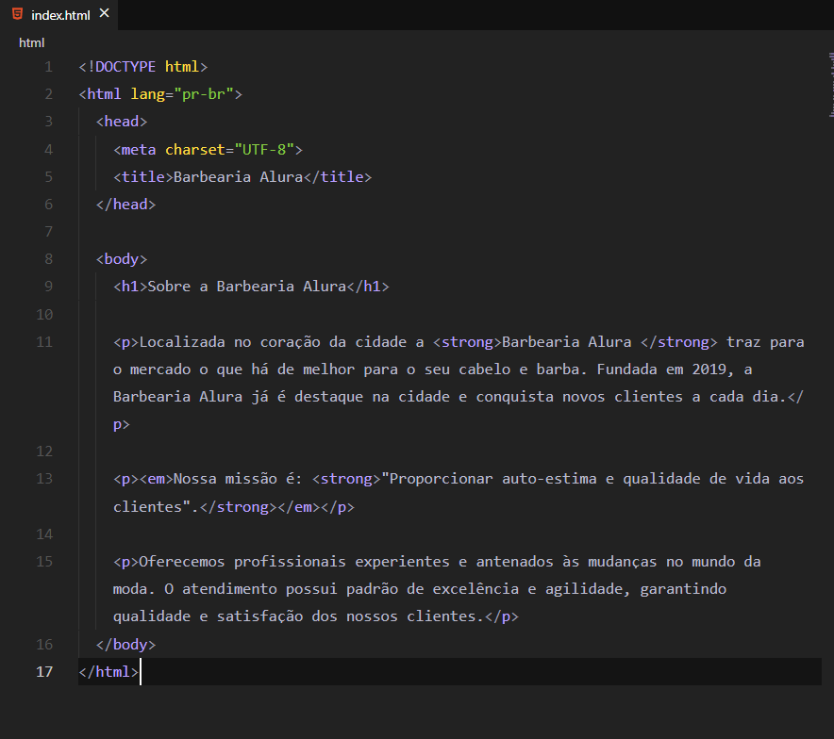
Estrutura básica
<!DOCTYPE html>
Explicações:
DOCTYPE -> tag que passa informações para o navegador
! -> serve para que essa tag seja identificada como DOCTYPE
<html> -> dizemos para o navegador que estamos usando a última versão disponível do HTML.
A própria tag html. Ela é uma tag de conteúdo que serve para marcarmos tudo que é, dentro desta página, o HTML que vai ser renderizado no navegador.

Slide 8
Passando dados para o navegador
<html lang=“pt-br”> <head> <meta charset=“UTF-8”> <title> Barbearia Alura </title> </head>
<meta> -> passa informações para o navegador. charset=“UTF-8” -> O atributo charset é o conjunto de caracteres, o characters set, que é o dicionário que estamos escolhendo.
UTF-8 -> O dicionário UFT-8 tem as linguagens Unicode, ASCII, mas o mais importante que você deve saber é que ela tem todos os caracteres que são usados na maioria das línguas da Europa, da América Central, América do Norte, América do Sul. A maioria das linguagens com que trabalhamos no dia a dia. Com esses caracteres, vamos resolver o problema do acento. Ele tem ç, crase, acentuação de ~, qualquer uma que usamos na língua portuguesa.
lang=“pt-br” -> Adicionamos a propriedade lang, de language, idioma, e dentro vamos usar PT-BR, que é português do Brasil.
<title> -> É o título da página

Slide 9
Separando conteúdo e informações
Divisão estrutural dentro do HTML: dividido em duas partes body e head.
Cabeça: <body></body> Informações que estamos passando para o navegador Corpo: <head></head> Informações que queremos exibir na página.
A tag meta é uma informação que quero passar para o navegador. Essa informação vai dentro do head. A tag title é uma informação que quero passar para dentro do navegador. Também vai dentro do head.
Toda a informação que quero exibir, todo o texto que já criei vai ser jogado dentro do body.

Slide 10
O que aprendemos?
Nesta aula, aprendemos:
A definir a estrutura básica do HTML: - Com a tag DOCTYPE, definimos qual versão do HTML estamos utilizando. - A tag <html> que marca o conteúdo a ser renderizado no navegador - Dentro desta tag, podemos definir a linguagem da página, através da propriedade lang
Com o passar as informações do encoding da nossa página para o navegador, através da tag <meta> e da propriedade charset
Como definir o título de uma página, através da tag <title>
Como separar as informações que estão sendo passadas para o navegador, utilizando a tag <head>
Como separar o conteúdo da página, utilizando a tag <body>

Slide 11
03. TRABALHANDO COM CSS

Slide 12
Começando com css
As tags têm um valor, um propósito, um significado, e para mexer na apresentação visual dos elementos, não usamos elas. Usamos o CSS.
CSS – Cacading Style Sheets (folha de estilo em cascata) -> É a forma como mexemos em cada um dos elementos granularmente, em cada um dos pontos desses elementos para podermos apresentar o nosso site do modo como quisermos.
Cascata -> Quando vamos em um elemento anterior, ele reflete para todos os elementos que estão abaixo.
font size -> tamanho da fonte O tamanho da fonte padrão no navegador é medido em pixels.
Text- align:center; -> Para alinhar um elemento ao centro.

Slide 13
Organizando o estilo
Existem três formas de configurarmos o CSS:
CSS inline: Na linha onde temos nossa tag, adicionamos a propriedade do CSS.
CSS interno: incluimos a estilização em cada tag na propriedade style , no mesmo arquivo html.
CSS externo: Através de um arquivo externo. Para que a estilização seja aplicada de forma correta.
Atenção: ao nome do arquivo e sua extensão
Geralmente, chamamos o arquivo que contem os estilos de style.css. Observe que este arquivo possui a extensão .css
Link do CSS no head
Para utilizar a estilização do arquivo style.css no index.html , precisamos incluir no head o seguinte código:
<link rel="stylesheet" href="style.css">

Slide 14
Mudando a cor
Background é o que define tudo que será o fundo do elemento. Podemos colocar cor, imagem, várias propriedades.
Exemplo: background: #cccccc; propriedade:valor;
Para a cor do elemento vamos a propriedade color.
Exemplo: color: red; propriedade:valor;

Slide 15
Extra: Cores hexadecimais
Três espectros de cor:
Hexadecimal: #000000 -> (preto) / #FFFFFF -> (branco) O dicionário hexadecimal é a mesma coisa que o dicionário numérico adicionando as letras abcdef. É ele que usamos para marcar cores. Representação numérica, ou em hexadecimal para os números: #000000 -> zero é a ausência de cor (preto) #FFFFFF -> F é o máximo de cor (branco)
Cores básicas: black; -> (preto) / white; -> (branco)
RGB (0, 0, 0); -> (preto) / (255, 255, 255); -> branco (Red, Green, Blue); O dicionário RGB vai do 0 até 255. Ou seja, ele tem 256 níveis de representação de cada cor.

Slide 16
04. ESTILIZANDO IMAGENS

Slide 17
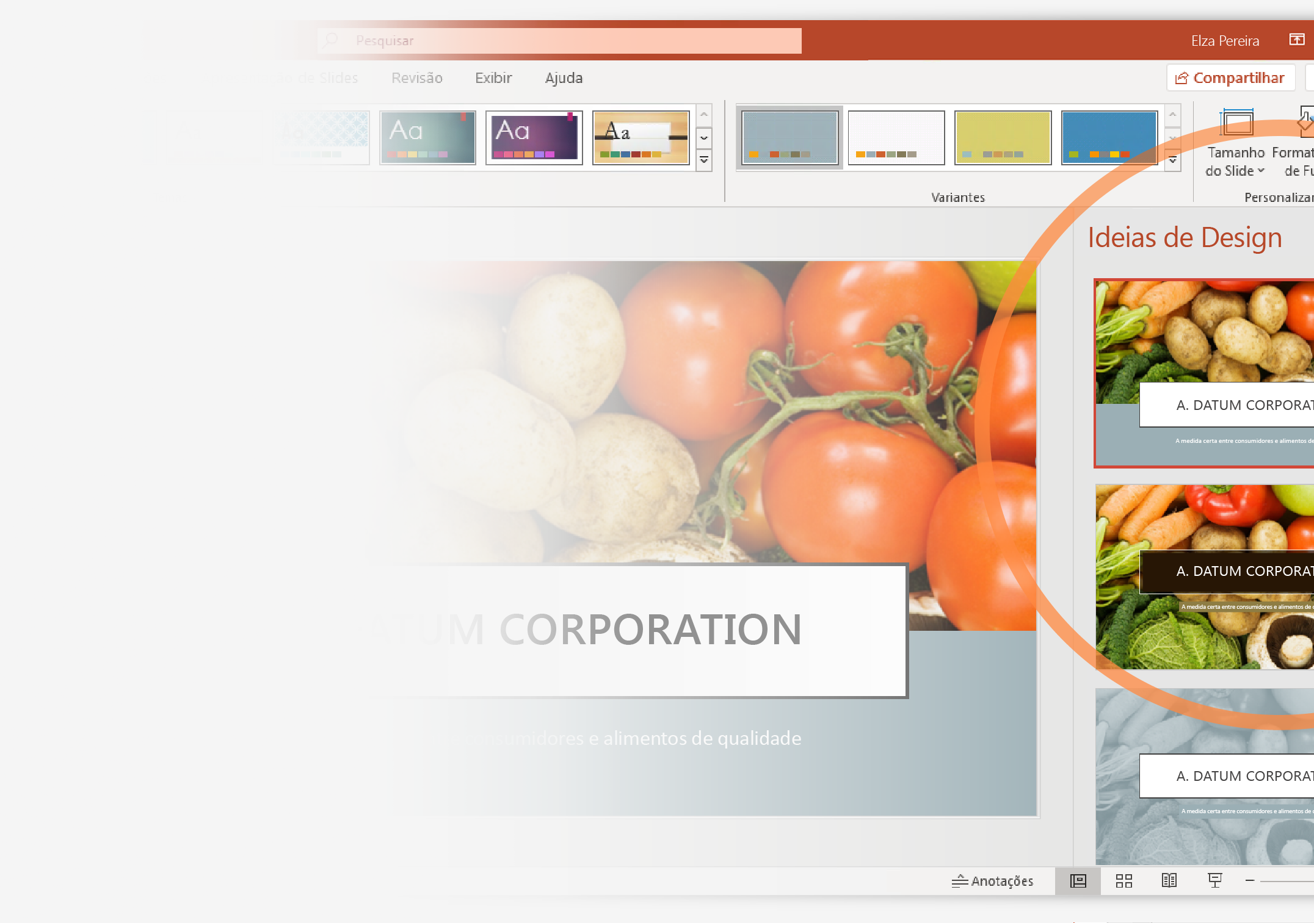
O Designer ajuda você a transmitir seu ponto de vista
O Designer do PowerPoint sugere designs profissionais para sua apresentação, com base no conteúdo nos seus slides.
O Designer é um recurso disponibilizado somente por assinatura. Se você tiver uma assinatura do Office 365, o slide a seguir o mostrará como ele funciona em uma nova apresentação.

Slide 18
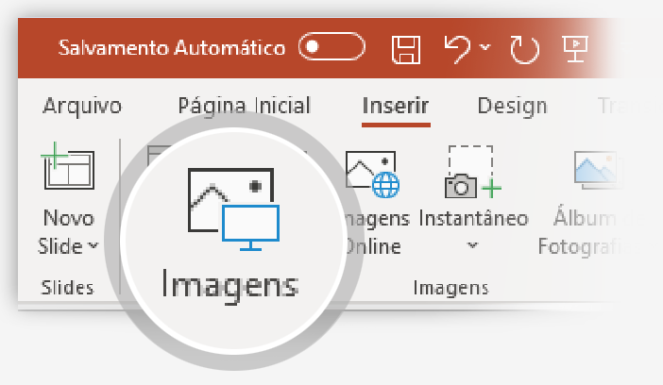
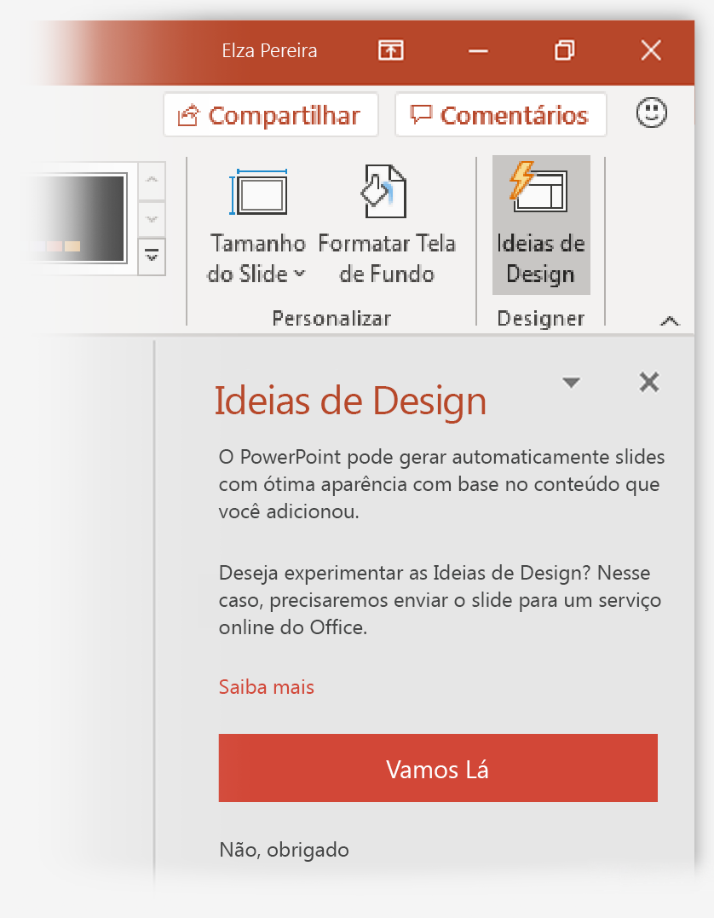
Como usar o Designer do PowerPoint
Como isso funciona:
1
Iniciar uma nova apresentação acessando Arquivo > Novo > Apresentação em Branco.
2
No primeiro slide, adicione uma imagem: Vá para Inserir > Imagens ou Inserir > Imagens Online e escolha a imagem. Dica: Você precisa estar online ao adicionar a imagem.
3
Quando o PowerPoint solicitar sua permissão para obter ideias de design, selecione Vamos lá.
4
Selecione o design que você quer no painel de tarefas de Ideias de Design.

Slide 19
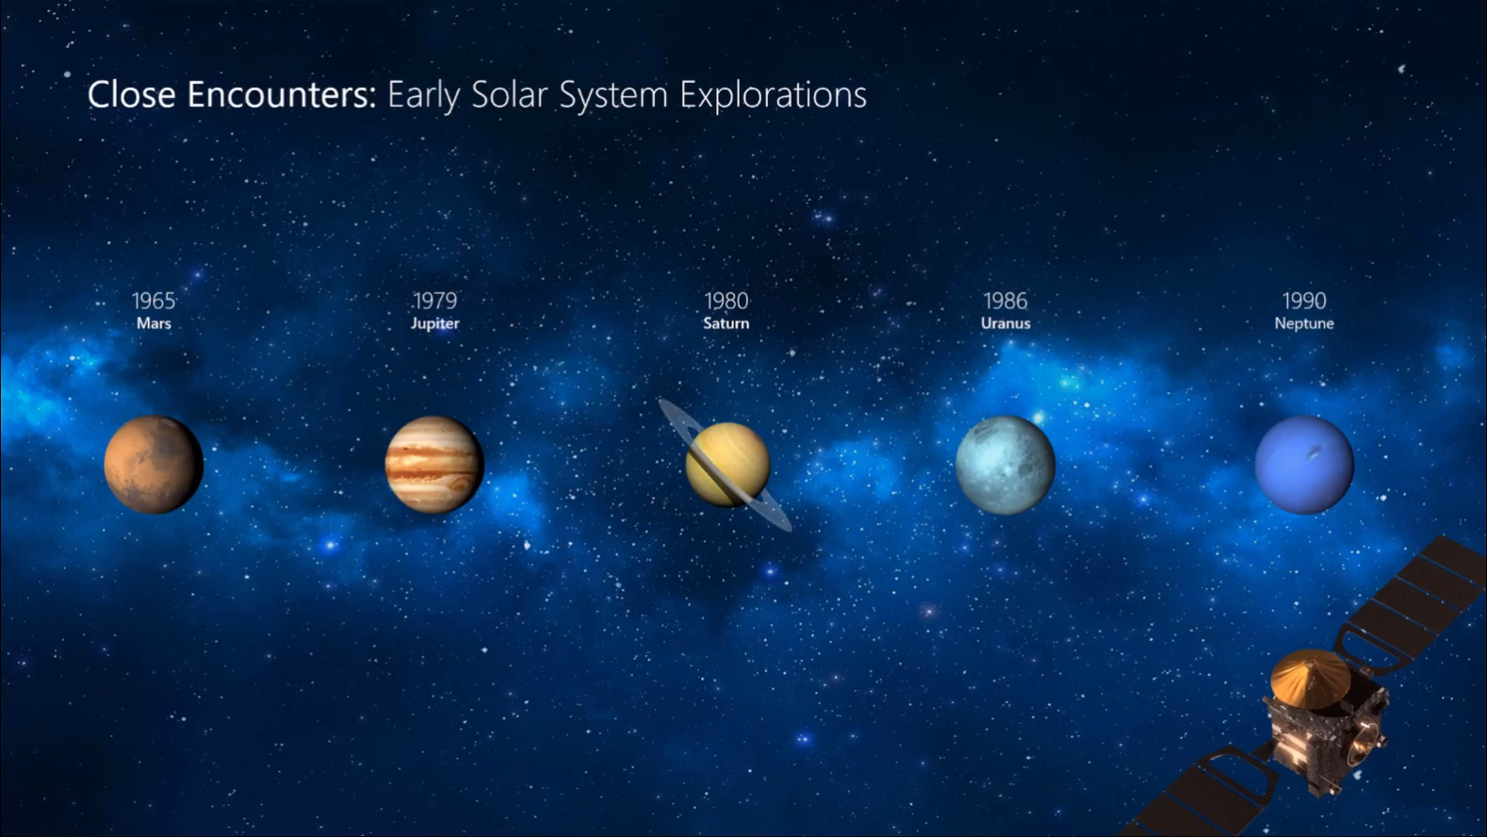
Transformar
O recurso Transformar suaviza as animações e os movimentos de objetos na apresentação. Você usa dois slides parecidos para executar a animação, mas para o público-alvo parece que a ação ocorre apenas em um slide.
Executar o vídeo à direita para ver um exemplo rápido.
Transformar é um recurso disponibilizado somente por assinatura. Se tiver uma assinatura do Office 365, experimente você mesmo as etapas no próximo slide.

Slide 20
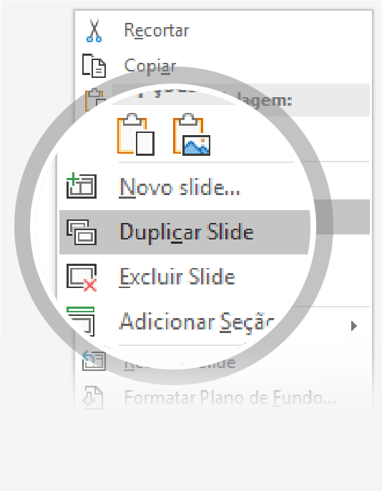
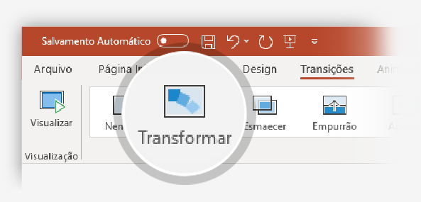
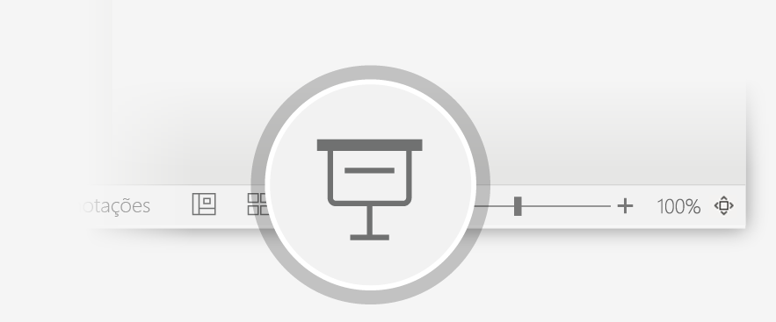
Configuração de Transformar
Experimente você mesmo com esses dois "planetas" simples:
1
Duplicar este slide: Clique com o botão direito na miniatura de slide e selecione Duplicar Slide.
2
No segundo desses dois slides idênticos, altere as formas à direita de alguma forma (mover, redimensionar ou alterar a cor) e acesse Transições > Transformar.
3
Retorne ao primeiro dos dois slides e pressione o botão Apresentação de slides e, em seguida, selecione Executar para ver a transformação do seu círculo!
Dica: As Opções de Efeito oferecem ainda mais opções para Transformar.

Slide 21
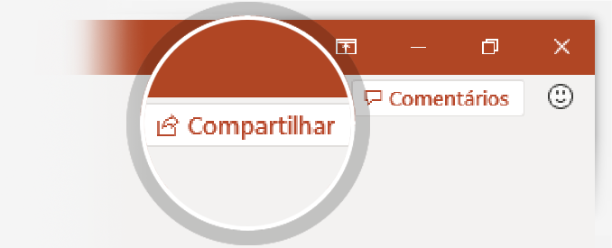
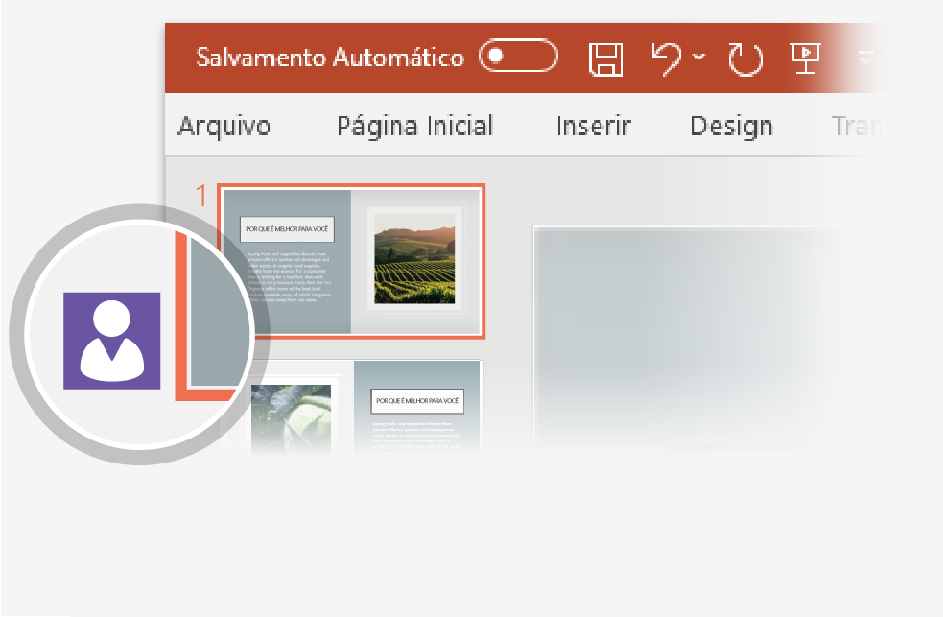
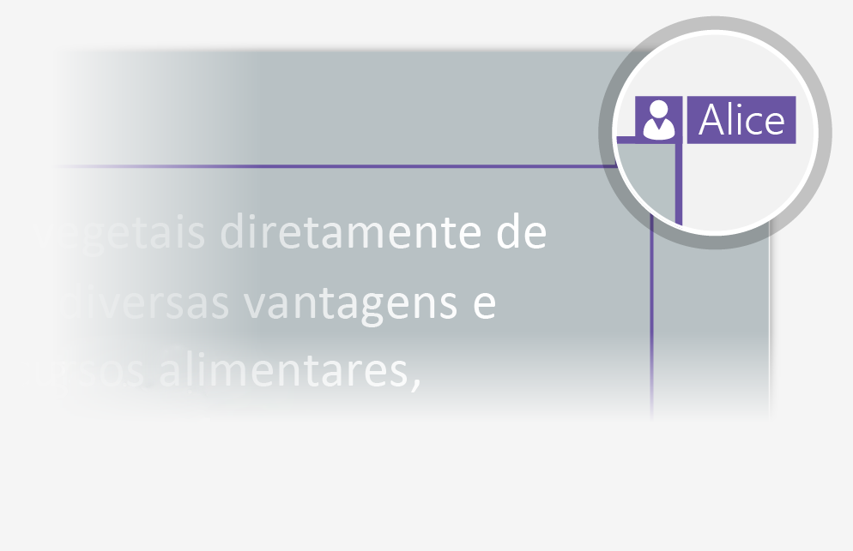
Trabalhar em conjunto em tempo real
Ao compartilhar sua apresentação com outras pessoas, elas poderão trabalhar com você ao mesmo tempo. Como isso funciona:
1
Escolha Compartilhar acima da Faixa de Opções ou use as teclas de atalho Alt+ZS para convidar pessoas para trabalhar com você (nesse momento, você pode salvar o trabalho na nuvem.)
2
Quando outras pessoas estiverem na apresentação, um marcador mostrará quem está em qual slide…
3
... e a parte do slide que está editando.

Slide 22


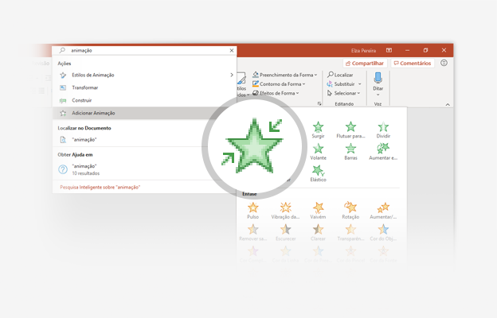
Você é um especialista em Diga-me
A caixa Diga-me localizará o comando correto quando for necessário, para que você possa economizar tempo e se concentrar no seu trabalho. Experimente:
SELECIONE AQUI
1
Selecione a imagem do Robô à direita.
2
Digite animação na caixa Diga-me e escolha Adicionar Animação.
3
Escolha um efeito de animação, como o Zoom, e veja o que acontece.

Slide 23
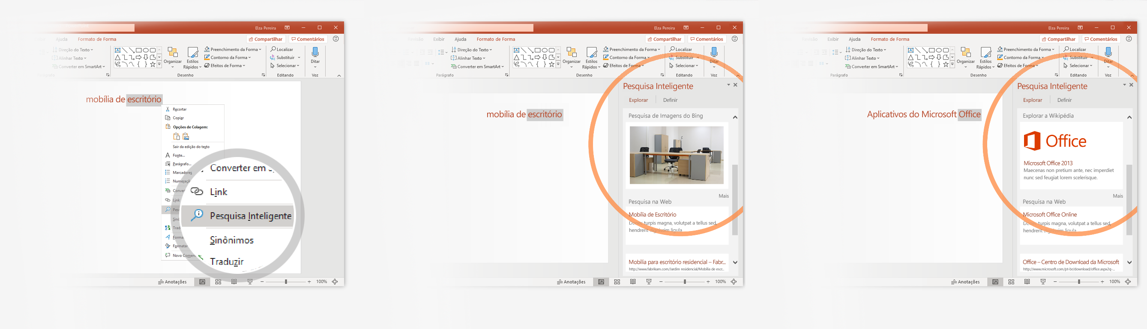
Explore sem sair dos slides
A Pesquisa Inteligente traz a pesquisa para dentro do PowerPoint. Experimente:
1
Clique com o botão direito do mouse na palavra escritório na seguinte frase: mobília de escritório
2
Escolha Pesquisa Inteligente e observe que os resultados são contextuais para essa frase, não Aplicativos do Microsoft Office.
3
Só por diversão, experimente a Pesquisa Inteligente mais uma vez clicando na palavra Office na Etapa 2.

Slide 24

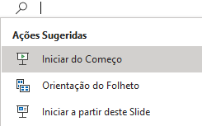

Mais dúvidas sobre o PowerPoint?
Selecione o botão Diga-me e digite o que você deseja saber.
Visite o blog da equipe do PowerPoint
Acesse o treinamento gratuito do PowerPoint
ESCOLHA A SETA QUANDO ESTIVER NO MODO DE APRESENTAÇÃO DE SLIDES

